Slide 1
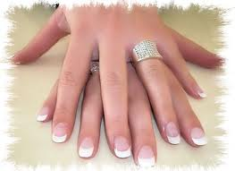
Nagelverzorging
Hoe jij de perfecte nagels krijgt
- Naturel-

Slide 2
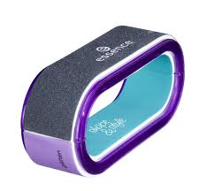
Vijl je nagels met de zwarte kant
- stap 1 -
Deze vijl is echt HEEL ERG goed !!!
En hij is niet duur!
€ 2,99 kan je kopen
in het
Kruidvat

Slide 3
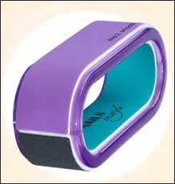
Maak je nagels glad met de paarse kant.
- stap 2 -
Het is dezelfde vijl als op de vorige prent maar dan de achterkant …

Slide 4


Polijst je nagels met de blauwe kant
- stap 3 -
Dat is weer dezelfde vijl maar dan de BINNENKANT !!!!! ...
Zo, nu zijn je nagels al mooi !!! (je hebt
maar € 2,99 gebruikt)

Slide 5
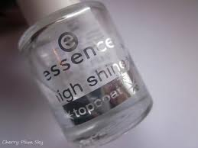
Lak een basis nagellak op je nagels !!! ->
- stap 4 -
Het is niet duur en het kost maar € 2,99!!!
-> -> -> -> -> deze koop je
ook in het
(deze nagellak bevat basis + versterker) Kruidvat

Slide 6
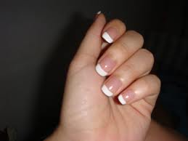
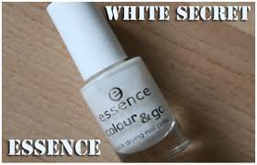
Lak witte nagellak op de randjes van je nagels !!!
- stap 5 -
Het kost € 3,95 in het Kruidvat!

Slide 7
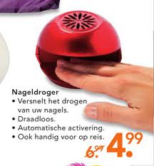
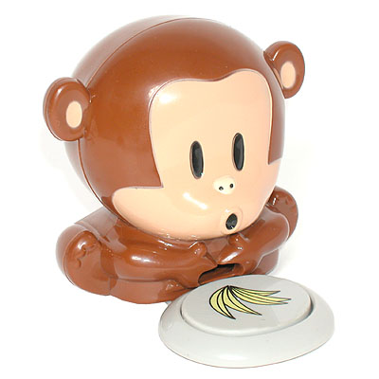

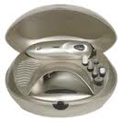
Laat je nagels goed drogen ,koop daarvoor misschien een droger
- Stap 6 -
Het is niet zo duur en je hebt ze in leuke formaten !!! En soms zitten er accessoires in.

Slide 8

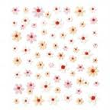
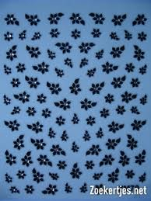
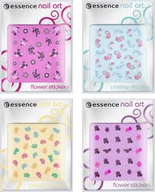
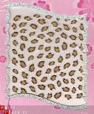
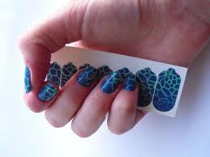
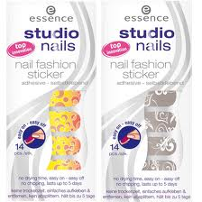

Als je wilt kun je er een plakkertje opplakken of zelf iets tekenen,
- stap 7 -
<- je kunt zelfs ->
<- speciale stickers ->
<- kopen voor heel ->
<- je nagels !!!!!!! ->
In alle kleuren en partonen in het kruidvat !!!!

Slide 9
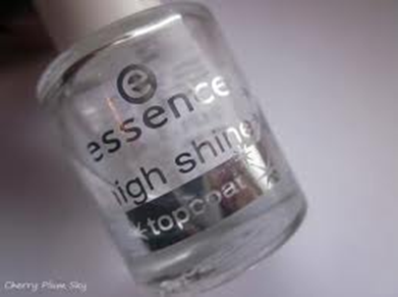
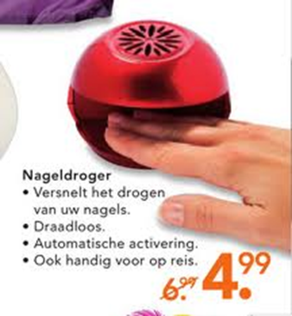
Doe er weer een laagje doorschijnende nagellak op en laat vervolgens drogen…
- stap 8 -
Deze droger kun je in de BLOKKER kopen

Slide 10
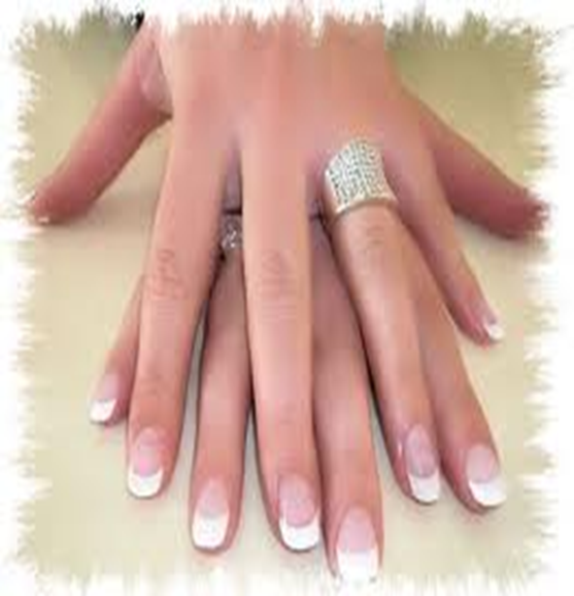
En voilà u ben klaar !!!
Ik wens u veel succes met uw prachtige nagels

Slide 11
Dit is de 1ste PowerPoint die ik heb gemaakt , er volgen er nog meer !!!
Rond de thema’s:
Huidverzorging
Nagels
Make-up
Massage
Leuke cremes maken / maskers / ENZ…

Slide 12
U kun ook een bezoekje brengen op het blog :
www.bloggen.be/NewwBeautyCare

Slide 13
!!! Daag !!!
!!! en succes !!!

Slide 14
Tessa

